Slide 1

Dependency Injection
https://github.com/kontur-csharper/di

Slide 2
Неявное управление зависимостями
public class Chessboard
{
public Chessboard()
{
this.cells = LoadBoard(
new StreamReader("input.txt"),
new BoardParser());
}
}
Неявные связи
Notes:
Это нарушение DIP — зависимость от конкретики.

Slide 3
SRP
DIP
реализация интерфейса
использование

Slide 4
Явное (инъекция зависимостей)
public class Chessboard
{
public Chessboard(
StreamReader input,
IBoardParser boardParser)
{
this.cells = LoadBoard(input, boardParser);
}
}
Нужные значения передадут извне
Notes:
DIP — ОК

Slide 5

Явное управление зависимостями
Не вызывать статические методы
Не вызывать конструкторы
Ссылки на объекты передавать в конструктор
- Кто их передает в конструктор?
- Кто-то «свыше»!
- А ему?
- Тоже кто-то «свыше»!
- А ему?

Slide 6
Точка входа - место сбора зависимостей
Composition Root
место, где модули соединяются вместе
загончик для операторов new
Чем ближе к точке входа – тем лучше
void Main() для консольного приложения
HttpHandler для веб-сервиса
В библиотеках – не нужно собирать зависимости

Slide 7
Какие зависимости делать явными?
Имена файлов, пути, порты, ...
Неудобные зависимости (файлы, консоль, ui, сеть, БД, ...)
Другие сервисы
Формат файла
Алгоритм если его может понадобиться менять
Реализация структуры данных если её может понадобиться менять

Slide 8
В чем разница между Dependency Injection и Dependency Inversion Principle ?

Slide 9
DIP через SERVICE LOCATOR
public class Chessboard
{
public Chessboard()
{
var reader = ServiceLocator.Instance.Get<StreamReader>();
var parser = ServiceLocator.Instance.Get<IBoardParser>();
this.cells = LoadBoard(
new StreamReader("input.txt"),
new BoardParser());
}
}
Notes:
Это нарушение DIP — зависимость от конкретики.

Slide 10
DIP через инъекцию зависимостей
public class Chessboard
{
public Chessboard(
StreamReader input,
IBoardParser boardParser)
{
this.cells = LoadBoard(input, boardParser);
}
}
Notes:
DIP — ОК

Slide 11
Dependency Inversion…
Обеспечивается разными способами
Dependency Injection
Service Locator

Slide 12
Почему Service Locator – антипаттерн?
Скрывает реальные зависимости класса
Ухудшается читабельность
Увеличивается хрупкость
Заражает весь код, в котором используется
Наркотик, с которого трудно слезть

Slide 13
DI Container

Slide 14
public class Robot : IRobot { public Robot(IDistanceSensor distanceSensor) { this.distanceSensor = distanceSensor; }
... }
public class OpticalSensor : IDistanceSensor {
...
}
IRobot robot = container.Get<IRobot>();
Как это работает?

Slide 15
А если зависимостей много?
public HttpServer(IEnumerable<IHttpHandler> handlers) { … }
public FileLoader(IFileFormat[] formats) { … }
public DocumentPage(IAction[] actions) { … }

Slide 16
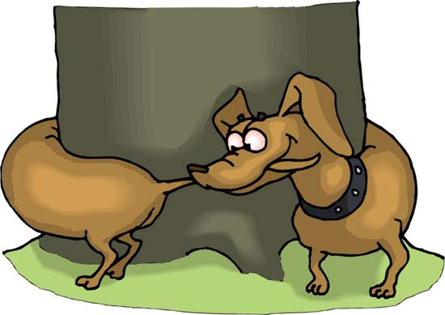
А если зависимости циклические?
Controller(IView view) BasicView(IController controller): IView
Controller(Lazy<IView> lazyView)
BasicView(IController controller) : IView
var c = container.Get<Controller>();

Slide 17
Фабрика вместо new
var createMyClass = container.Get<Func<int, string, MyClass>>();
MyClass c = createMyClass(42, “!”);
https://github.com/ninject/Ninject.Extensions.Factory/wiki

Slide 18
Прочие особенности
Время жизни (InSingletoneScope, InThreadScope)
Именованные зависимости (Named)
Контекстно-зависимое инжектирование (WhenInjectedInto)
Конвенции и авторегистрация (FromThisAssembly ...)
Модульность конфигурации
Одна реализация для нескольких интерфейсов (Bind<T1, T2>)
Generics
...

Slide 19
Задача fRACTALpAINTER
В программе FractalPainter странно реализован Dependency Inversion…
Необходимо произвести рефакторинг по списку в README.md

Slide 20
Разбор задачи FractalPainter
Можно внедрять контейнер постепенно
Контейнер должен использоваться в одном месте, а не заражать код
Контейнер подходит для разных ситуаций
Bind to Class, Bind to Constant, Bind to Method
Singleton Scope, Factory, Lazy
When
Conventions

